Slide 1
Klaytn 트랜잭션
Skkrypto 6기 이현정

Slide 2
INDEX
1
2
3
트랜잭션
수수료 위임
트랜잭션
수수료 부분
위임 트랜잭션

Slide 3
1
트랜잭션

Slide 4
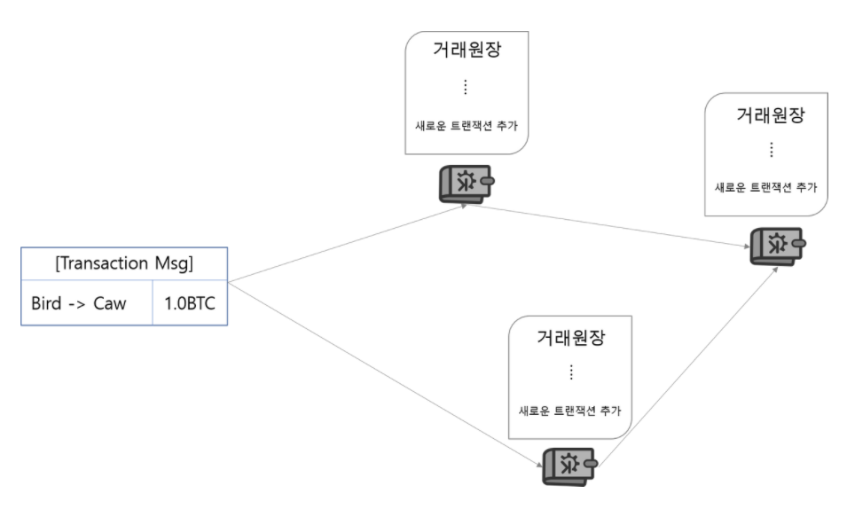
트랜잭션
1
트랜잭션
블록체인의 상태를 변경하는 노드간 전송되는 메시지
하나의 논리적 기능을 수행하기 위한 작업의 단위

Slide 5
트랜잭션의 성질
1
Atomicity : 트랜잭션의 연산은 데이터베이스에 모두 반영되든지 아니면 전혀 반영되지 않아야 한다.
Consistency : 트랜잭션이 그 실행을 성공적으로 완료하면 언제나 일관성 있는 데이터베이스 상태로 변환한다.
Isolation : 둘 이상의 트랜잭션이 동시에 병행 실행되는 경우 어느 하나의 트랜잭션 실행중에 다른 트랜잭션의 연산이 끼어들 수 없다.
Durablility : 성공적으로 완료된 트랜잭션의 결과는 시스템이 고장나더라도 영구적으로 반영되어야 한다.

Slide 6
트랜잭션 구성요소
값 | 명시된 양의 KLAY(단위: peb)가 전송
to | 전송되는 KLAY를 받을 계정 주소
input | 트랜잭션 실행에 이용되며 트랜잭션에 첨부되는 데이터
v, r, s | 수신자가 발신자의 주소를 받을 수 있게 발신자에 의해 발생된 암호학적 서명
논스 | 발신자의 트랜잭션을 고유하게 식별하기 위해 사용되는 값
gas | 트랜잭션에서 사용하도록 허락된 최대 트랜잭션 수수료
gasPrice | 발신자가 얼마나 가스비를 지급해야하는지 알 수 있도록 곱하는 값입니다. 발신자가 지급해야할 비용은 gas * gasPrice로 계산됩니다.
1

Slide 7
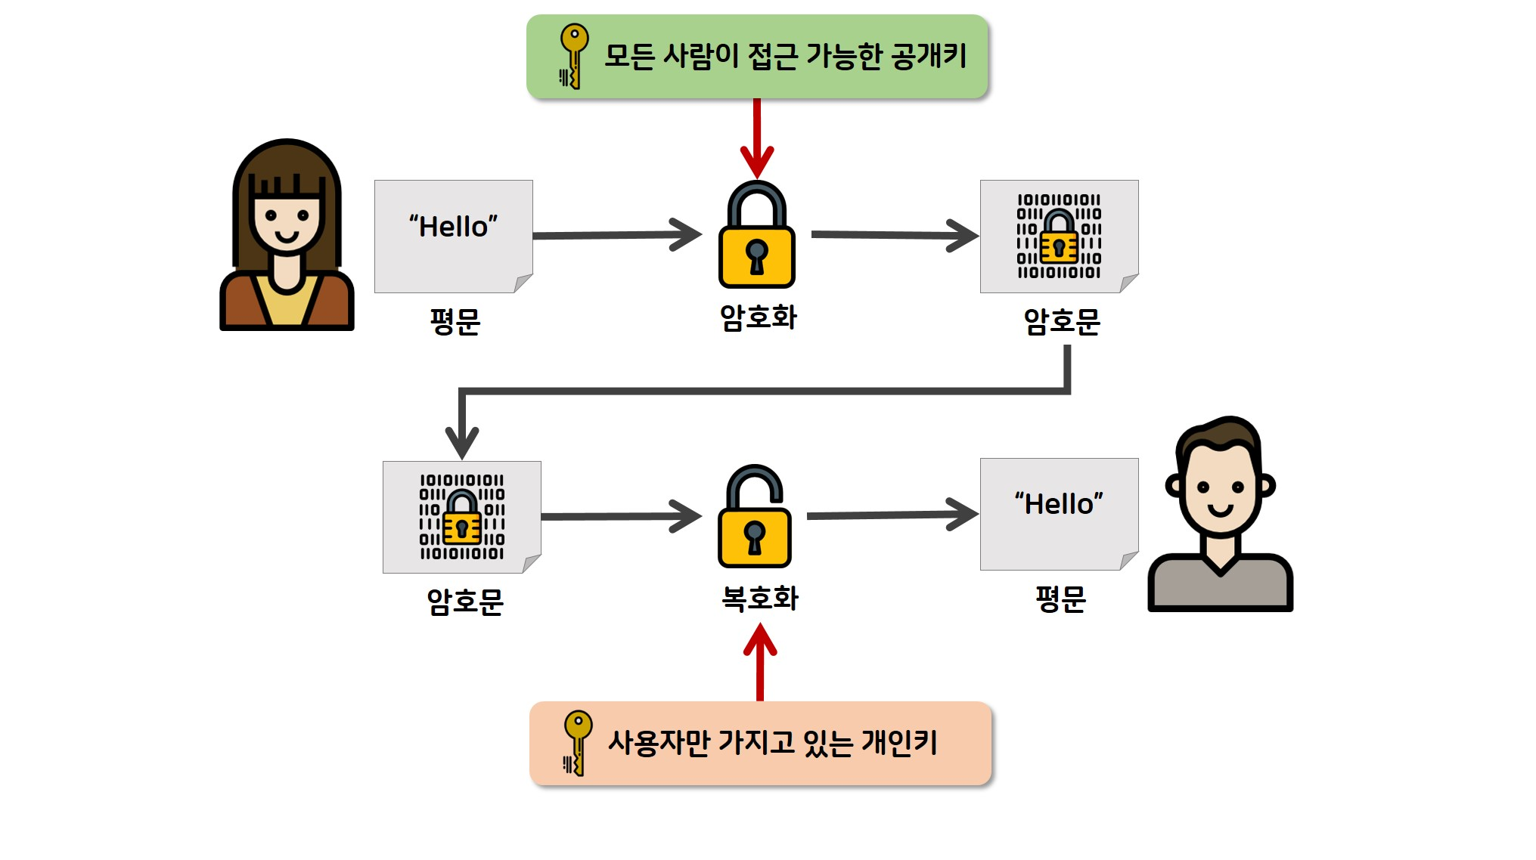
트랜잭션 서명 검증
1
일반 블록체인 플랫폼 : 주소와 키 쌍이 연결
Klaytn : 주소와 키 쌍이 분리. “from”의 AccountKey 필요

Slide 8
트랜잭션 수수료 위임
1
서비스 제공자가 대신 트랜잭션 수수료를 지불하여 최종 사용자 활동에 보조금을 지급
Ratio parameter를 조정하여 서비스 제공자가 커버할 수수료의 비율을 정할 수 있음
발신자로부터의 서명, 트랜잭션 수수료 지불인으로부터의 서명이 필요

Slide 9
SenderTxHash
1
SenderTxHash : 트랜잭션 수수료 납부자의 주소와 서명이 없는 트랜잭션의 해시
Fee payer(수수료 납부자)가 트랜잭션에 서명하지 않으면 대납 트랜잭션이 결정되지 않기 때문에 원래 트랜잭션 발신자(transaction sender)가 트랜잭션을 추적하는 것은 어려움.
발신자(sender)는 추적을 위해 SenderTxHash를 생성한 다음 전용 fetch function에 SenderTxHash를 인수로 사용함으로써 완결된 트랜잭션(finalized transaction)정보를 요청합니다.

Slide 10
TxTypeLegacyTransaction
1
TxTypeLegacyTransaction : 이전에 Klaytn에 존재했던 트랜잭션 유형
이 트랜잭션 유형은 호환성을 위해 존재하므로 AccountKeyLegacy와 연결된 EOA와만 사용할 수 있습니다.
이 유형의 트랜잭션은 계정 생성, 토큰 전송, 스마트 컨트랙트 배포, 스마트 컨트랙트 실행 또는 이와 같은 것을 혼합해 수행합니다.

Slide 11
TxTypeLegacyTransaction
1
1. 발신자의 잔고는 트랜잭션 수수료만큼 줄어듭니다.
2. 발신자의 논스가 1 증가합니다.
3. 만약 ‘to’가 Klaytn에 존재하지 않으면 AccountKeyLegacy와 연결된 EOA를 만듭니다.
4. ‘value’ KLAY가 발산지로부터 수신자로 전송됩니다.
5. ‘to’가 nil이라면 스마트컨 트랙트 배포를 위한 트랜잭션으로 간주됩니다. 스마트 컨트랙트 코드는
‘input’을 통해 전달되어야 합니다.
6. ‘to’가 스마트 컨트랙트라면 ‘input’에 명시된 스마트 컨트랙트 함수가 실행됩니다.

Slide 12
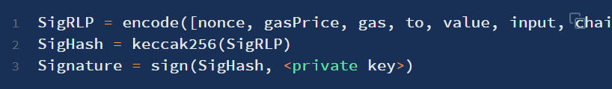
TxTypeLegacyTransaction
서명 RLP 인코딩
SenderTxHash를 위한 RLP 인코딩
트랜잭션 해시를 위한 RLP 인코딩
1
>> RLP는 데이터를 저장하거나 전송하는데 필요한 통일된 포맷을 제공.
>> 데이터는 RLP로 변환되어 트랜잭션 전송, 블록 state 및 receipt 저장, DB 저장 등에 사용.

Slide 13
TxTypeValueTransfer
1
TxTypeValueTransfer : 사용자가 KLAY를 전송할 때 사용
KLAY를 EOA에 전송할 때 사용하는 기능 (to EOA)
KLAY를 스마트 컨트랙트로 전송하려면 TxTypeSmartContractExecution사용
1. 발신자의 논스가 1 증가합니다.
2. value KLAY가 발산지로부터 수신자로 전송됩니다.
3. 발신자의 잔고는 트랜잭션 수수료만큼 줄어듭니다.
서명 RLP 인코딩, SenderTxHash를 위한 RLP 인코딩, 트랜잭션 해시를 위한 RLP 인코딩

Slide 14
TxTypeValueTransferMemo
TxTypeValueTransferMemo : 사용자가 특정 메시지와 함께 KLAY를 보내려고 할 때 사용
to EOA일때만 가능
1
1. 발신자의 잔고는 트랜잭션 수수료만큼 줄어듭니다.
2. 발신자의 논스가 1 증가합니다.
3. value KLAY가 발산지로부터 수신자로 전송됩니다.
서명 RLP 인코딩, SenderTxHash를 위한 RLP 인코딩, 트랜잭션 해시를 위한 RLP 인코딩

Slide 15
TxTypeSmartContractDeploy
1
TxTypeSmartContractDeploy : 지정된 주소에 스마트 컨트랙트를 배포
1. 발신자의 잔고는 트랜잭션 수수료만큼 줄어듭니다.
2. 발신자의 논스가 1 증가합니다.
3. input에 기입된 코드로 스마트 컨트랙트가 배포됩니다. 배포된 주소는 영수증의 contractAddress를 통해 반환됩니다.
4. value KLAY가 발산지로부터 수신자로 전송됩니다.
서명 RLP 인코딩, SenderTxHash를 위한 RLP 인코딩, 트랜잭션 해시를 위한 RLP 인코딩

Slide 16
TxTypeAccountUpdate
& TxTypeCancel
& TxTypeChainDataAnchoring
TxTypeSmartContractExecution : 해당 계정의 키를 업데이트
1
1. 계정의 키는 key로 업데이트됩니다.
2. 이 유형의 트랜잭션이 실행되고 나면 계정에서 전송된 트랜잭션은 새 key로 검증됩니다.
TxTypeCancel : 트랜잭션 풀에서 같은 논스를 가진 트랜잭션을 취소
트랜잭션이 일정 시간 처리되지 않은 것처럼 보일 때 유용
동일한 논스의 트랜잭션을 대체할 수 있는 유일한 트랜잭션
TxTypeChainDataAnchoring : 서비스체인 데이터를 Klaytn 메인체인에 앵커링하는 트랜잭션
RPC호출X, 비공개 p2p채널 통해 실행
Klaytn 블록 체인의 상태를 변경하지 않음
서명 RLP 인코딩, SenderTxHash를 위한 RLP 인코딩, 트랜잭션 해시를 위한 RLP 인코딩

Slide 17
2
수수료 위임 트랜잭션

Slide 18
TxTypeFeeDelegatedValueTransfer
& TxTypeFeeDelegatedValueTransferMemo
TxTypeFeeDelegatedValueTransfer : 사용자가 KLAY를 보내려고 할 때 사용
KLAY를 EOA에 전송할 때 사용
KLAY를 스마트 컨트랙트로 전송하려면 TxTypeFeeDelegatedSmartContractExecution를 대신 사용
2
TxTypeFeeDelegatedValueTransferMemo : 사용자가 특정 메시지와 함께 KLAY를 보내려고 할 때 사용
To가 EOA일 때만 작동
KLAY를 스마트 컨트랙트로 전송하려면 TxTypeFeeDelegatedSmartContractExecution를 대신 사용
발신자의 서명을 위한 RLP 인코딩, 수수료 납부자의 서명을 위한 RLP 인코딩,
SenderTxHash를 위한 RLP 인코딩, 트랜잭션 해시를 위한 RLP 인코딩

Slide 19
TxTypeFeeDelegatedSmartContractDeploy
& TxTypeFeeDelegatedAccountUpdate
& TxTypeFeeDelegatedCancel
TxTypeFeeDelegatedSmartContractDeploy : 트랜잭션 수수료를 위임하는 스마트 컨트랙트를 배포
1. 트랜잭션 수수료 납부자의 잔고는 트랜잭션 수수료만큼 감소합니다.
2. 발신자의 논스가 1 증가합니다.
3. input에 기입된 코드로 스마트 컨트랙트가 배포됩니다. 배포된 주소는 영수증의 contractAddress를
통해 반환됩니다.
4. value KLAY가 발산지로부터 수신자로 전송됩니다.
2
TxTypeFeeDelegatedAccountUpdate : 해당 계정의 키를 업데이트
TxTypeFeeDelegatedCancel : 트랜잭션 풀에서 같은 논스를 가진 트랜잭션을 취소
발신자의 서명을 위한 RLP 인코딩, 수수료 납부자의 서명을 위한 RLP 인코딩,
SenderTxHash를 위한 RLP 인코딩, 트랜잭션 해시를 위한 RLP 인코딩

Slide 20
TxTypeFeeDelegatedChainDataAnchoring
2
TxTypeFeeDelegatedChainDataAnchoring : 서비스체인 데이터를 Klaytn 메인체인에 앵커링하는 수수료 위임 트랜잭션
RPC호출X, 비공개 p2p채널 통해 실행
Klaytn 블록 체인의 상태를 변경하지 않음
발신자의 서명을 위한 RLP 인코딩, 수수료 납부자의 서명을 위한 RLP 인코딩,
SenderTxHash를 위한 RLP 인코딩, 트랜잭션 해시를 위한 RLP 인코딩

Slide 21
3
수수료 부분 위임 트랜잭션

Slide 22
TxTypeFeeDelegatedValueTransferWithRatio
TxTypeFeeDelegatedValueTransferWithRatio : 사용자가 KLAY를 보내려고 할 때 사용
KLAY를 EOA에 전송할 때 사용하는 기능
KLAY를 스마트 컨트랙트로 전송하려면 TxTypeFeeDelegatedSmartContractExecutionWithRatio를 대신 사용
수수료 납부자의 잔고는 주어진 트랜잭션 수수료 비율(fee ratio)에 따라 감소합니다.
2. 발신자의 잔고는 남은 트랜잭션 수수료만큼 줄어듭니다. 예를 들어 만약 feeRatio가 30이라면 30%의 트랜잭션 수수료가 수수료 납부자에 의해서 지불되고, 남은 70%는 발신자에 의해서 지불됩니다.
3. 발신자의 논스가 1 증가합니다.
4. value KLAY가 발산지로부터 수신자로 전송됩니다.
3
발신자의 서명을 위한 RLP 인코딩, 수수료 납부자의 서명을 위한 RLP 인코딩,
SenderTxHash를 위한 RLP 인코딩, 트랜잭션 해시를 위한 RLP 인코딩

Slide 23
TxTypeFeeDelegatedValueTransfer
MemoWithRatio
TxTypeFeeDelegatedValueTransferMemoWithRatio : 사용자가 특정 메시지와 함께 KLAY를 보내려고 할 때 사용
To가 EOA일때만 작동
KLAY를 스마트 컨트랙트로 전송하려면 TxTypeFeeDelegatedSmartContractExecutionWithRatio를 대신 사용
3
발신자의 서명을 위한 RLP 인코딩, 수수료 납부자의 서명을 위한 RLP 인코딩,
SenderTxHash를 위한 RLP 인코딩, 트랜잭션 해시를 위한 RLP 인코딩

Slide 24
TxTypeFeeDelegatedSmartContract
DeployWithRatio
TxTypeFeeDelegatedSmartContractDeployWithRatio : 스마트 컨트랙트를 배포
트랜잭션 수수료 납부자의 잔액은 트랜잭션 수수료의 수수료 부담비율만큼 감소합니다.
발신자의 잔고는 남은 트랜잭션 수수료만큼 줄어듭니다. 예를 들어 만약 feeRatio가 30이라면 30%의 트랜잭션 수수료가 수수료 납부자에 의해서 지불되고, 남은 70%는 발신자에 의해서 지불됩니다.
3. 발신자의 논스가 1 증가합니다.
4. input에 기입된 코드로 스마트 컨트랙트가 배포됩니다.
5. 배포된 주소는 영수증의 contractAddress를 통해 반환됩니다.
6. value KLAY가 발산지로부터 수신자로 전송됩니다.
3
발신자의 서명을 위한 RLP 인코딩, 수수료 납부자의 서명을 위한 RLP 인코딩,
SenderTxHash를 위한 RLP 인코딩, 트랜잭션 해시를 위한 RLP 인코딩

Slide 25
TxTypeFeeDelegatedSmartContract
ExecutionWithRatio
TxTypeFeeDelegatedSmartContractExecution : 스마트 컨트랙트를 실행하고, input에 입력된 데이터를 이용
to가 스마트 컨트랙트 계정일 때만 실행
1. to가 스마트 컨트랙트라면 input을 이용하여 코드가 실행됩니다. 그렇지 않으면 트랜잭션은 거절됩니다.
2. 트랜잭션 수수료 납부자의 잔액은 트랜잭션 수수료의 수수료 부담 비율만큼 감소합니다.
3. 발신자의 잔고는 남은 트랜잭션 수수료만큼 줄어듭니다. 예를 들어 만약 feeRatio가 30이라면 30%의 트랜잭션 수수료가 수수료 납부자에 의해서 지불되고, 남은 70%는 발신자에 의해서 지불됩니다.
4. 발신자의 논스가 1 증가합니다.
5. value에 값이 입력되었으면 발신자에서 to로value KLAY가 전송됩니다. 컨트랙트가 KLAY를 받기 위해서는 컨트랙트는 payable fallback function을 가져야 합니다.
3
발신자의 서명을 위한 RLP 인코딩, 수수료 납부자의 서명을 위한 RLP 인코딩,
SenderTxHash를 위한 RLP 인코딩, 트랜잭션 해시를 위한 RLP 인코딩

Slide 26
TxTypeFeeDelegatedAccountUpdateWithRatio
&TxTypeFeeDelegatedCancelWithRatio
&TxTypeFeeDelegatedChainDataAnchoringWithRatio
TxTypeFeeDelegatedAccountUpdateWithRatio : 해당 계정의 키를 업데이트
TxTypeFeeDelegatedCancelWithRatio : 트랜잭션 풀에서 같은 논스를 가진 트랜잭션을 취소
3
TxTypeFeeDelegatedChainDataAnchoringWithRatio : 수수료 부담 비율이 정해진 수수료 위임 트랜잭션이며 서비스체인 데이터를 Klaytn 메인체인에 앵커링
발신자의 서명을 위한 RLP 인코딩, 수수료 납부자의 서명을 위한 RLP 인코딩,
SenderTxHash를 위한 RLP 인코딩, 트랜잭션 해시를 위한 RLP 인코딩

Slide 27
경청해주셔서
감사합니다!

